Slide 1

AURAHEALTH PRO
දිනපතා සෞඛ්‍යය
පහසුවෙන් කළමනාකරණය
විශේෂාංග, රෝගියාට ප්‍රතිලාභ සහ AuraCoach හි AI භාවිතය.
යෙදුම් හැඳින්වීම
පරීක්ෂණ සංස්කරණය • පැරණි තිර ඡායාරූප
Notes:
මෙය වෛද්‍යවරයෙකු වෙනුවට නොව, දෛනික සුවතා තොරතුරු සංවිධානයට සහාය දෙන යෙදුමකි.

Slide 2
AURAHEALTH PRO / විශේෂාංග සහ ප්‍රතිලාභ
එකම යෙදුමකින් බොහෝ කාර්යයන්
දෛනික සෞඛ්‍ය තොරතුරු සංවිධානයට සරල ක්‍රමයක්.
01 / සටහන්
02 / මතක් කිරීම
03 / සූදානම් වීම
සෞඛ්‍ය මිනුම් සටහන් කර ඉතිහාසය බලන්න.
ඖෂධ සහ නින්දට යන වේලාවන් සකසන්න.
වෛද්‍ය හමුවීම් සහ සෞඛ්‍ය ප්‍රශ්න සූදානම් කරන්න.
රෝගියාට ප්‍රතිලාභ • තොරතුරු ස්ථාන කිහිපයක විසිරී යාම අඩු කරයි.
සුවතා සහාය • වෛද්‍ය රෝග නිර්ණයක් නොවේ
02
Notes:
සෞඛ්‍ය මිනුම්, ඖෂධ, හමුවීම් සහ සුවතා ප්‍රශ්න එකම අතුරුමුහුණතකින් කළමනාකරණය කළ හැක.

Slide 3
AURAHEALTH PRO / විශේෂාංග සහ ප්‍රතිලාභ
පුරනය වීම සහ පුද්ගලික ප්‍රවේශය
විද්‍යුත් තැපෑල තහවුරු කිරීම හෝ Google පුරනය වීම.
තහවුරු කළ පුරනය
යෙදුම පරිශීලක ගිණුමට සම්බන්ධ කරයි.
සැලකිලිමත් වන්න
වරනය වීමෙන්, යෙදුම නැවත ස්ථාපනයෙන් හෝ දත්ත මැකීමෙන් පසු නැවත පුරනය අවශ්‍ය විය හැක.
විකල්ප උපාංග අගුල
සහය දක්වන උපාංගවල PIN හෝ ජෛවමිතික අගුලක්.
උපාංගයේ සටහන්
AI සමඟ බෙදාගැනීම තෝරන තුරු සෞඛ්‍ය සටහන් උපාංගයේ රැඳේ.
රෝගියාට ප්‍රතිලාභ • තම තොරතුරු වෙත පහසු ප්‍රවේශය.
සුවතා සහාය • වෛද්‍ය රෝග නිර්ණයක් නොවේ
03
Notes:
තහවුරු කළ ගිණුමකින් පුරනය විය හැක. උපාංගයේ සටහන් ආරක්ෂිත cloud වෛද්‍ය වාර්තාවක් ලෙස නොසලකන්න.

Slide 4
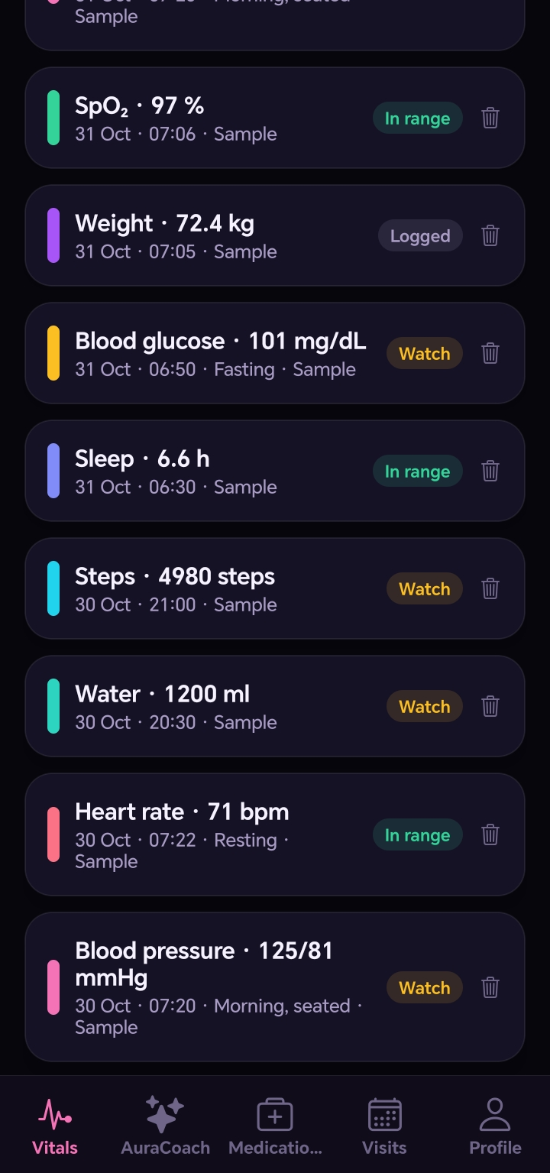
AURAHEALTH PRO / විශේෂාංග සහ ප්‍රතිලාභ
මිනුම් සටහන් කර ඉතිහාසය බලන්න
පැරණි යෙදුමක සැබෑ තිර රුවක්; මෙහි අගයන් නිදර්ශන පමණි.
සෞඛ්‍ය මිනුම් ඇතුළත් කරන්න
රුධිර පීඩනය, හෘද ස්පන්දනය, ග්ලූකෝස්, ඔක්සිජන් හා බර.
පෙර සටහන් බලන්න
ඉතිහාසය පරීක්ෂා කර අවශ්‍ය සටහන් මකන්න.
සීමාවන් තේරුම් ගන්න
අසාමාන්‍ය අගයකට අනතුරු ඇඟවීමක් ලැබිය හැක; එය රෝග නිර්ණයක් නොවේ.
රෝගියාට ප්‍රතිලාභ • වෛද්‍යවරයා සමඟ සාකච්ඡාවට පැහැදිලි සටහනක්.
සුවතා සහාය • වෛද්‍ය රෝග නිර්ණයක් නොවේ
04
Notes:
මෙය පැරණි සංස්කරණයක සැබෑ තිර රුවකි. පෙන්වන අගයන් නිදර්ශන පමණි; ඒවා රෝගියෙකුගේ මිනුම් නොවේ.

Slide 5
AURAHEALTH PRO / විශේෂාංග සහ ප්‍රතිලාභ
වාර්තාවක ඡායාරූපයක් පරිලෝකනය
විශේෂාංග රූප සටහනකි; නවතම තිර රුව තවම ලබාදී නැත.
1 / තෝරන්න
2 / පරීක්ෂා කරන්න
3 / සුරකින්න
වාර්තාව ඡායාරූප ගන්න හෝ රූපයක් තෝරන්න.
AI එක් මිනුමක් යෝජනා කරයි; අගය හා ඒකකය පරීක්ෂා කරන්න.
පරීක්ෂා කළ පසු පමණක් සුරකින්න; වත්මන් වේලාව සටහන් වේ.
අවසරයෙන් පසුව පමණක් රූපය AI සේවාවට සහ Gemini වෙත යවයි. වැරදි කියවීම් සිදුවිය හැක.
රෝගියාට ප්‍රතිලාභ • පරීක්ෂා කිරීමේ පාලනය රඳවාගෙන ටයිප් කිරීම අඩු කළ හැක.
සුවතා සහාය • වෛද්‍ය රෝග නිර්ණයක් නොවේ
05
Notes:
වාර්තාවේ ඡායාරූපය අවසරයෙන් AI වෙත යවයි. යෝජනා කරන එක් මිනුම සුරැකීමට පෙර අගය සහ ඒකක පරීක්ෂා කරන්න.

Slide 6
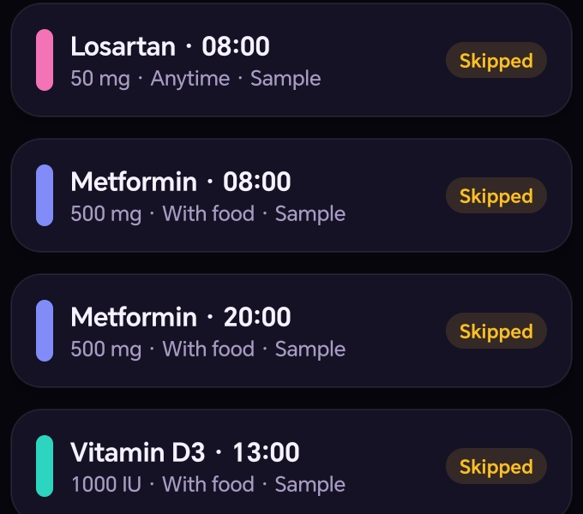
AURAHEALTH PRO / විශේෂාංග සහ ප්‍රතිලාභ
ඖෂධ සහ මතක් කිරීම්
පැරණි තිර රුවක කොටසකි; මෙහි ඖෂධ නිදර්ශන ලෙස සලකුණු කර ඇත.
දෛනික කාලසටහන
ඖෂධ විස්තර සහ පැය 24 ආකෘතියේ වේලාවන් එක් කරන්න.
මාත්‍රාව සටහන් කරන්න
ගත් බව හෝ මඟ හැරුණු බව සටහන් කර ඖෂධ සංස්කරණය කරන්න.
ශබ්දය සහ කම්පනය
මතක් කිරීම් සක්‍රිය කරන්න; දුරකථන සැකසුම් බලපෑ හැක.
රෝගියාට ප්‍රතිලාභ • දින චර්යාව සංවිධානයට සහාය; අමතර මතක් කිරීමක් තබාගන්න.
සුවතා සහාය • වෛද්‍ය රෝග නිර්ණයක් නොවේ
06
Notes:
නිදර්ශන ඖෂධ පෙන්වන පැරණි තිර රුවකි. දුරකථන සැකසුම් නිසා මතක් කිරීම් ප්‍රමාද විය හැකි බැවින් අමතර මතක් කිරීමක් තබාගන්න.

Slide 7
AURAHEALTH PRO / විශේෂාංග සහ ප්‍රතිලාභ
නින්දට යාම සහ සජීවී පියවර
විශේෂාංග රූප සටහනකි; නවතම තිර රූ තවම ලබාදී නැත.
නින්දට යාමේ මතක් කිරීම
සජීවී පියවර ගණන
පැය 24 වේලාවක් තෝරන්න. සැකසුම් අනුව කෙටි ශබ්ද සහ කම්පන දැනුම්දීමක් ලැබේ.
අවසරය සහ සංවේදකය තිබේ නම් මිනුම් තිරය සක්‍රියව ඇති විට පියවර ගණන් කරයි; පිටවූ විට ගණන යළි ඇරඹේ.
රෝගියාට ප්‍රතිලාභ • දින චර්යාවට සහාය; මුළු දවසේ පියවර මැනීමක් නොවේ.
සුවතා සහාය • වෛද්‍ය රෝග නිර්ණයක් නොවේ
07
Notes:
පියවර ගණන තිරය සක්‍රියව පවතින කාලයට පමණි. එය පසුබිමේ මුළු දවස පුරා පියවර ගණන් නොකරයි.

Slide 8
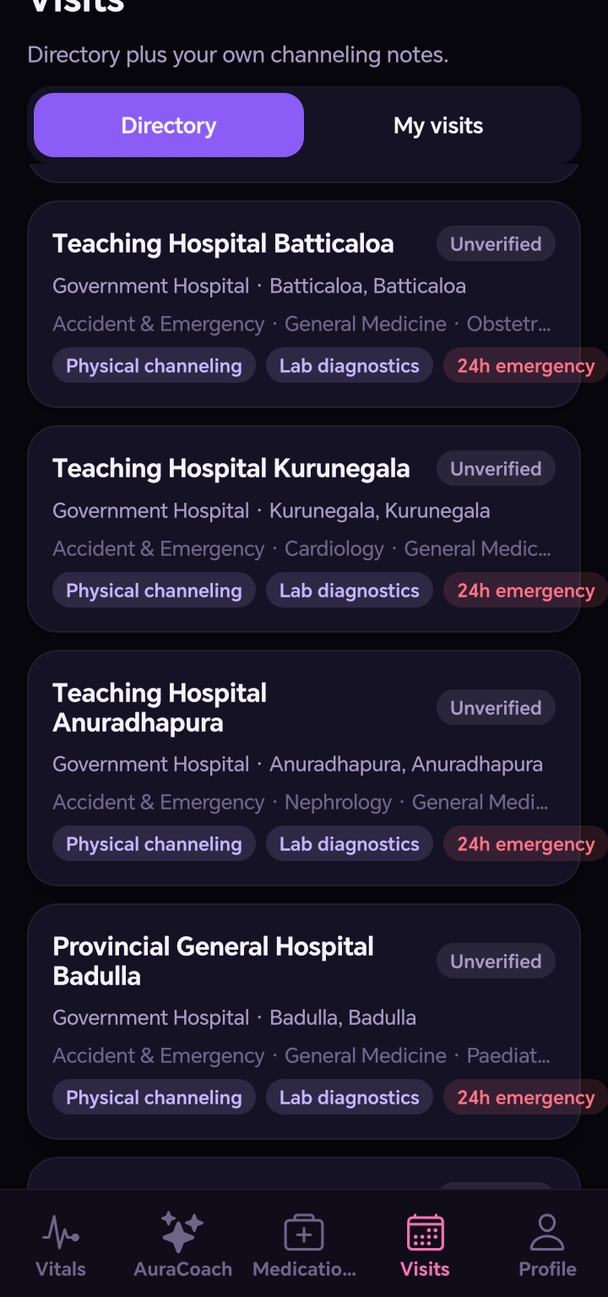
AURAHEALTH PRO / විශේෂාංග සහ ප්‍රතිලාභ
හමුවීම් සහ නාමාවලිය
පැරණි තිර රුවකි; ලැයිස්තුව සම්පූර්ණ හෝ සජීවී දත්ත මූලාශ්‍රයක් නොවේ.
ලැයිස්තු සොයන්න
ප්‍රදේශය සහ අනෙකුත් පෙරහන් භාවිත කරන්න.
හමුවීම් සටහන්
හමුවීම, වේලාව සහ සටහන් ඇතුළත් කරන්න.
විස්තර තහවුරු කරන්න
අංක සහ සේවා වෙනස් විය හැක; මධ්‍යස්ථානයෙන් හෝ eChannelling හරහා තහවුරු කරන්න.
රෝගියාට ප්‍රතිලාභ • හමුවීම් තොරතුරු එක තැනක තබාගත හැක.
සුවතා සහාය • වෛද්‍ය රෝග නිර්ණයක් නොවේ
08
Notes:
නාමාවලිය සම්පූර්ණ හෝ සජීවී නොවේ. දුරකථන අංක සහ සේවා මධ්‍යස්ථානයෙන් සෘජුව තහවුරු කරන්න.

Slide 9
AURAHEALTH PRO / විශේෂාංග සහ ප්‍රතිලාභ
වෛද්‍ය හමුවීම් සාරාංශය
විශේෂාංග රූප සටහනකි; නවතම තිර රුව තවම ලබාදී නැත.
තෝරන්න
පෙරදසුන
පිටපත් කරන්න
ඇතුළත් කිරීමට සැබෑ සටහන් සහ විස්තර තෝරන්න.
සාරාංශය පරීක්ෂා කර වෛද්‍යවරයාට අසන ප්‍රශ්න එක් කරන්න.
බෙදාගැනීමට අවශ්‍ය විට සාරාංශය පිටපත් කරන්න.
රෝගියාට ප්‍රතිලාභ • සංවිධානය කළ තොරතුරු සහ ප්‍රශ්න රැගෙන යා හැක.
සුවතා සහාය • වෛද්‍ය රෝග නිර්ණයක් නොවේ
09
Notes:
වෛද්‍ය හමුවීම් සාරාංශයට ඇතුළත් කළ යුතු සැබෑ සටහන් තෝරා පරීක්ෂා කර පසුව පිටපත් කළ හැක.

Slide 10
AURAHEALTH PRO / විශේෂාංග සහ ප්‍රතිලාභ
AuraCoach: සුවතා සංවාදයක්
විශේෂාංග රූප සටහනකි; නවතම AuraCoach තිර රුව ලබාදී නැත.
සාමාන්‍ය ප්‍රශ්නයක් අසන්න
පුරුදු, සටහන් හෝ වෛද්‍යවරයාට අසන ප්‍රශ්න ගැන අසන්න.
වැදගත්
Gemini වැරදි විය හැක. එය වෛද්‍යවරයෙක් හෝ හදිසි සේවාවක් නොවේ.
බෙදාගන්නා දේ තෝරන්න
අවසරය ලබාදුන් පසු තෝරාගත් සෞඛ්‍ය තොරතුරු යවයි.
සත්කාරක සම්බන්ධතාව
තහවුරු කළ ගිණුම Gemini සේවාව භාවිත කරයි; භාවිත සීමා ඇත.
රෝගියාට ප්‍රතිලාභ • ප්‍රශ්න සහ වෛද්‍ය හමුවීම් සූදානමට ආරම්භක සහාය.
සුවතා සහාය • වෛද්‍ය රෝග නිර්ණයක් නොවේ
10
Notes:
AuraCoach යනු Gemini භාවිත කරන යෙදුමේ සුවතා සංවාද විශේෂාංගයයි. එය වෛද්‍ය උපදෙස් හෝ හදිසි සේවාව වෙනුවට භාවිත නොකරන්න.

Slide 11
AURAHEALTH PRO / විශේෂාංග සහ ප්‍රතිලාභ
කැමරා මාර්ගෝපදේශ සහ රූප ප්‍රශ්න
විශේෂාංග රූප සටහනකි; නවතම කැමරා තිර රුව ලබාදී නැත.
මාර්ගෝපදේශයක් තෝරන්න
සීමාවන් තේරුම් ගන්න
ආහාර, ඖෂධ, වාර්තා හෝ සමේ ගැටලුව තෝරා ඡායාරූපය පරීක්ෂා කර යවන්න.
වර්ණ රාමු දෘශ්‍ය මාර්ගෝපදේශ පමණි; වස්තු හඳුනාගැනීමක් හෝ සැබෑ AR ලුහුබැඳීමක් නොවේ.
රෝගියාට ප්‍රතිලාභ • අවසරය ඇතිව රූපයක් ගැන සාමාන්‍ය ප්‍රශ්න ඇසිය හැක.
සුවතා සහාය • වෛද්‍ය රෝග නිර්ණයක් නොවේ
11
Notes:
කැමරා රාමු අලංකාර මාර්ගෝපදේශ පමණි. ඡායාරූපයකින් රෝග කාරකය හෝ ආසාදනය විශ්වාසවන්තව හඳුනාගත නොහැක.

Slide 12
AURAHEALTH PRO / විශේෂාංග සහ ප්‍රතිලාභ
AI සහ AuraCoach අතර වෙනස
AuraCoach AI භාවිත කරයි; මේවා තරගකාරී තාක්ෂණ දෙකක් නොවේ.
AI / GEMINI
AURACOACH
භාෂාව සහ රූප සකසා පිළිතුරු ජනනය කරන පොදු කාර්ය ආකෘතියකි.
Gemini වටා සැකසූ සුවතා අත්දැකීම: ප්‍රශ්න, විකල්ප සෞඛ්‍ය තොරතුරු, රූප, අවසරය හා ආරක්ෂක පණිවිඩ.
රෝගියාට ප්‍රතිලාභ • සාමාන්‍ය සෞඛ්‍ය ප්‍රශ්න ඇසීමට හුරුපුරුදු අතුරුමුහුණතක්.
සුවතා සහාය • වෛද්‍ය රෝග නිර්ණයක් නොවේ
12
Notes:
AI යනු සාමාන්‍ය තාක්ෂණයයි. Gemini යනු ආකෘතියකි. AuraCoach යනු එය යොදා සකස් කළ යෙදුමේ පරිශීලක අත්දැකීමයි.

Slide 13
AURAHEALTH PRO / විශේෂාංග සහ ප්‍රතිලාභ
වෙනත් යෙදුම්වලින් වෙනස් විය හැකි ආකාරය
ගුණාත්මක සැසඳීමකි; මෙම විශේෂාංග අද්විතීය බවක් ප්‍රකාශ නොකරයි.
එක් කාර්යයක මෙවලම්
සාමාන්‍ය AI සංවාද
AURAHEALTH PRO
සමහර යෙදුම් ඖෂධ මතක් කිරීම් හෝ මිනුම් වැනි එක් කාර්යයක් කෙරෙහි අවධානය යොමු කරයි.
සාමාන්‍ය chatbot එකක් ප්‍රශ්නවලට පිළිතුරු දුන්නත් මෙම යෙදුමේ පරිශීලක තේරීම් සහිත සටහන් ක්‍රමය නොතිබිය හැක.
සටහන්, මතක් කිරීම්, හමුවීම් සූදානම සහ AI අතුරුමුහුණත එක් පරීක්ෂණ යෙදුමක.
වෙනත් නිෂ්පාදනවල සමාන හෝ උසස් හැකියාවන් තිබිය හැක. නිශ්චිත තරඟකරුවෙකු සමඟ සැසඳීමක් තහවුරු කර නැත.
සුවතා සහාය • වෛද්‍ය රෝග නිර්ණයක් නොවේ
13
Notes:
මෙම සැසඳීම නිශ්චිත තරඟකරුවෙකු පිළිබඳ සත්‍යාපිත පරීක්ෂණයක් නොවේ; වෙනත් යෙදුම්වල සමාන හැකියාවන් තිබිය හැක.

Slide 14
AURAHEALTH PRO / විශේෂාංග සහ ප්‍රතිලාභ
පෞද්ගලිකත්වය සහ ආරක්ෂාව
උපාංගයේ රැඳෙන සහ පිටතට යන දේ තේරුම් ගන්න.
උපාංගයේ සෞඛ්‍ය සටහන්
දත්ත උපාංගයේ ගබඩා වේ; මෙය තවම ආරක්ෂිත cloud වෛද්‍ය වාර්තාවක් නොවේ.
AI බෙදාගැනීම සඳහා අවසරය
තෝරාගත් තොරතුරු සහ රූප සත්කාරක සේවාව හරහා Gemini වෙත යයි.
මෙය හදිසි සේවාවක් නොවේ
බරපතළ රෝග ලක්ෂණ තිබේ නම් වහාම හදිසි වෛද්‍ය උපකාර ලබාගන්න.
රෝගියාට ප්‍රතිලාභ • බෙදාගැනීම සහ සීමාවන් පිළිබඳ දැනුවත් තීරණ.
සුවතා සහාය • වෛද්‍ය රෝග නිර්ණයක් නොවේ
14
Notes:
AI සමඟ බෙදාගැනීම අවසරය මත සිදුවේ. බරපතළ ලක්ෂණ තිබේ නම් යෙදුමට නොසිට හදිසි වෛද්‍ය උපකාර ලබාගන්න.

Slide 15
AURAHEALTH PRO / විශේෂාංග සහ ප්‍රතිලාභ
වත්මන් තත්ත්වය සහ ඉදිරි වැඩ
සැබෑ දුරකථනවල තවදුරටත් පරීක්ෂා කළ යුතු test-signed යෙදුමකි.
දැනට
තවම සම්පූර්ණ නැත
දුරකථනයක පුරනය සහ AuraCoach පිළිතුරක් ක්‍රියා කළ බව වාර්තා විය. නව කැමරා සහ alarm පරීක්ෂා කළ යුතුය.
පසුබිම් පියවර ගණන, වෙනත් උපාංගවල Family Care, සම්පූර්ණ නාමාවලිය හා ප්‍රසිද්ධ නිකුතු පරීක්ෂණ ඉතිරිව ඇත.
රෝගියාට ප්‍රතිලාභ • ඉතිරි වැඩ පිළිබඳ අවංකව සිටිමින් ප්‍රයෝජනවත් ආරම්භයක්.
සුවතා සහාය • වෛද්‍ය රෝග නිර්ණයක් නොවේ
15
Notes:
මෙය test-signed සංස්කරණයකි. වෙනත් උපාංගවල Family Care සහ සම්පූර්ණ නාමාවලිය තවම ක්‍රියාත්මක කර නැත.

